Slide 1

Diplomatura Universitaria en Ciencia de Datos
https://exa.unne.edu.ar/diplomatura/
Módulo 3. Análisis Exploratorio de Datos
Equipo Docente:
Dra. Sonia I. Mariño
Lic. Lucia del Valle Ledezma
Lic. Rafael Perez

Slide 2
Proceso EDA
Formato almacenamiento (csv, tsv, ascii, sql, binario, netcdf, hdf5).
Captura de datos
Preparación de datos
Formato de datos
(numérico, string, fechas y otros).
ANALISIS EXPLORATORIO DE DATOS
Análisis descriptivo
Análisis tipos de variables
Detección y tratamiento de datos ausentes
Identificación datos atipicos
Correlación de variables
evaluación y corrección de datos.
EDA univariado
EDA bivariado
EDA multivariado
Documentar las decisiones en el proceso

Slide 3
EDA, niveles
Nivel 1 – EDA descriptivo, univariado
Centrado en el valor de un solo indicador
Nivel 2 – EDA inferencial, bivariado
Relaciona dos o más variables,
Estudia una variable en función de otra.
Nivel 3 – EDA modelización, multivariado
Centrado en los indicadores disponible para estudiar un fenómeno determinado.
Clasificación cruzada, análisis de varianza y regresiones simples.

Slide 4
EDA, Visualización de datos
Simplifica la complejidad:
existencia de numerosas variables y puntos de datos.
presenta la información en un formato fácil de comprender.
Reconocimiento de patrones:
facilidad para identificar patrones y relaciones en los datos,
facilidad en la generación y validación de hipótesis.
Mejora la comunicación:
simplificación en transmitir información o hallazgos
una imagen dice más que mil palabras
Detección de anomalías:
detección de valores atípicos, valores nulos, datos inusuales
Eficiencia del tiempo:
representación o visión general,
«conocer» los datos, previo al procesamiento

Slide 5
EDA, Herramientas
Funciones y técnicas estadísticas específicas para realizar con las herramientas EDA se :
Según representaciones gráficas
No gráficas estadísticas de resumen
Gráficas, distintas representaciones visuales
Según número de variables
Univariante, de cada variable del conjunto de datos sin procesar, con estadísticas de resumen.
Bivariante, evaluar la relación entre cada variable del conjunto de datos y la variable de destino.
Multivariante, mapeo y comprensión de las interacciones entre diferentes variables de los datos
Técnicas de agrupamiento y reducción de dimensiones, visualizaciones gráficas de datos de alta dimensión con muchas variables.
K-means
PCA
Otros

Slide 6
Representaciones gráficas.
Histogramas:
representan la distribución de una variable en un conjunto de datos.
Diagramas de sectores:
representan proporciones o porcentajes.
Diagramas de caja y bigotes:
representan la distribución y los valores atípicos en un conjunto de datos.
Diagramas de barras:
representan datos en forma de barras verticales u horizontales.
Diagramas de violín:
combinan histogramas y diagramas de caja para mostrar la distribución y densidad de datos.
Diagramas de dispersión o puntos:
representan la relación entre dos variables, muestra cuánto afecta una variable a otra.
Diagramas de líneas:
muestran tendencias a lo largo del tiempo o en secuencias.
Diagramas de áreas:
resaltan la acumulación de valores a lo largo de un eje.
Mapa de calor,
representación gráfica de datos, los valores se representan por color.

Slide 7
EDA, univariado
Medidas
De tendencia central
De variabilidad
De distribución
De posición
Representaciones
Tablas
Gráficos:
Histograma.
Diagrama de Cajas (Boxplot).

Slide 8
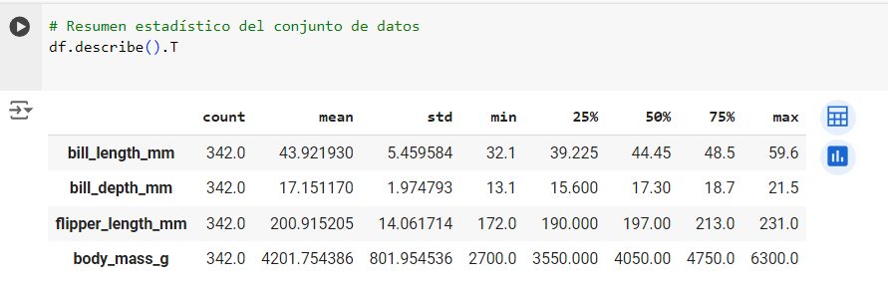
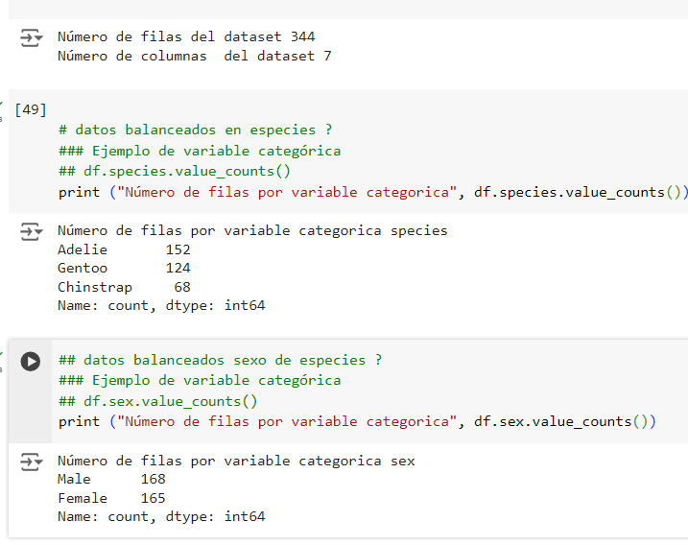
df.describe()
df.describe().T

Slide 9
EDA univariado - Visualización
Histogramas
Utilizado en variables discretas y continuas.
visualiza distribuciones de datos
Informan sobre
la tendencia central,
la variabilidad y
la asimetría de los datos.
Organiza los datos :
Eje x: diferentes subgrupos (o bins) de ancho proporcional a la amplitud del intervalo
Eje y: altura proporcional a la frecuencia o cantidad de apariciones de los valores del intervalo en un conjunto de datos.

Slide 10
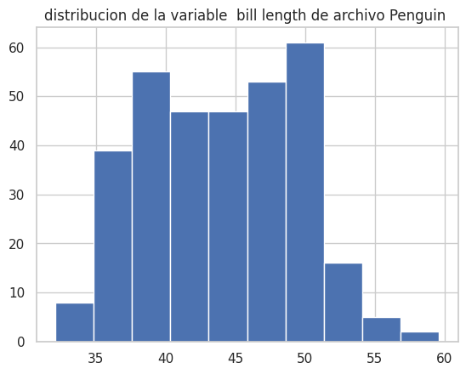
EDA bivariado – Visualización
# Creating a histogram
plt.hist(df['bill_length_mm'])
plt.title('distribucion de la variable bill length de archivo Penguin ')
plt.show()
Histograma
Representa la distribución de frecuencias de los valores de una variable numérica.
Divide los datos en grupos de rangos de valores o bins
Bin, tiene una altura proporcional al valor de su recuento
Desventaja, no muestra valores atípicos

Slide 11
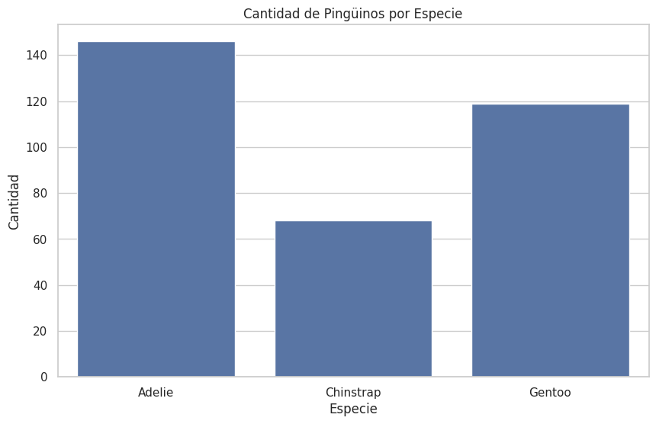
EDA univariado - Visualización
# Gráfico de barras
plt.figure(figsize=(10, 6))
sns.countplot(x='species', data=df)
plt.title('Cantidad de Pingüinos por Especie')
plt.xlabel('Especie')
plt.ylabel('Cantidad')
plt.show()
Gráfico de barras
Variables categóricas y numéricas discretas
variables numéricas discretas con pocos valores (número de hijos, otros).
representación visual clara y precisa.
tantas barras como categorías tiene la variable,
la altura de cada barra es proporcional a la frecuencia o porcentaje de casos en cada clase.
similar a los gráficos de sectores.
EDA BIVARIADO / MULTIVARIADO
comparar categorías diferentes entre sí.
Balanceo de clases

Slide 12
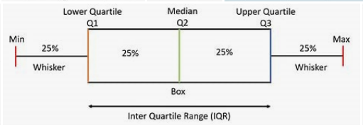
EDA univariado - Visualización
Boxplots
variables discretas y continuas.
representa la distribución de los datos,
permite detectar valores outliers o atípicos y comprender las tendencias centrales.
Contiene:
los percentiles: la barras superior e inferior corresponden a los percentiles 75 y 25,
la mediana, línea en medio de la caja
los bigotes –whiskers- o líneas fuera de la caja, equivale al percentil 75 o 25 por 1.5
rango intercuartil, diferencia entre el primer cuartil (Q1) y el tercer cuartil (Q3) de un conjunto de datos.
valores mínimos (LI) y máximo (LS)
valores atípicos, son aquellos menores a Min (LI) y mayores a Max (LS).

Slide 13
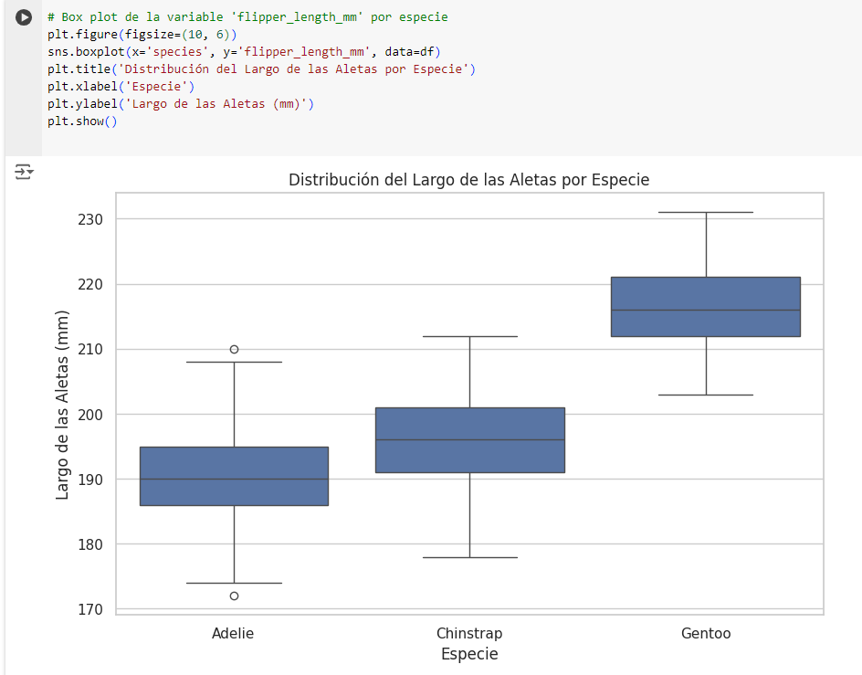
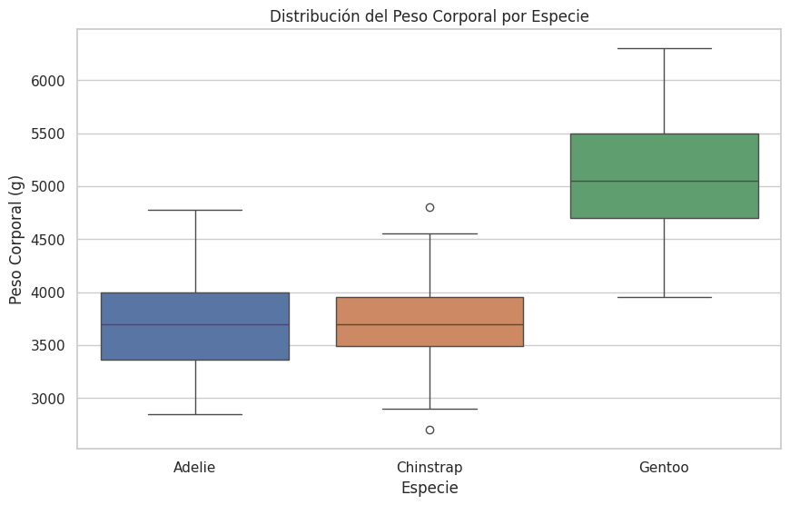

Slide 14
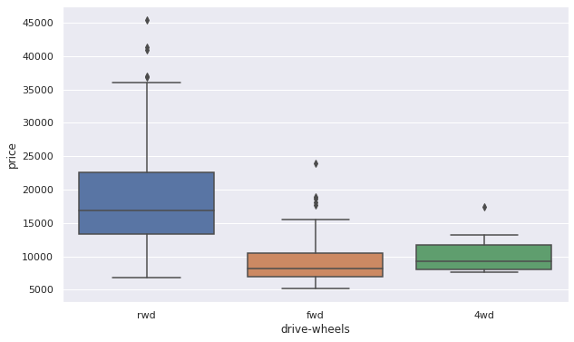
EDA - Visualización
sns.boxplot(x="drive-wheels", y="price", data=df)

Slide 15
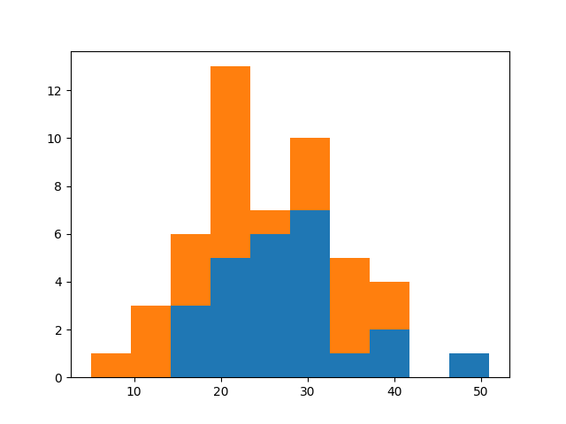
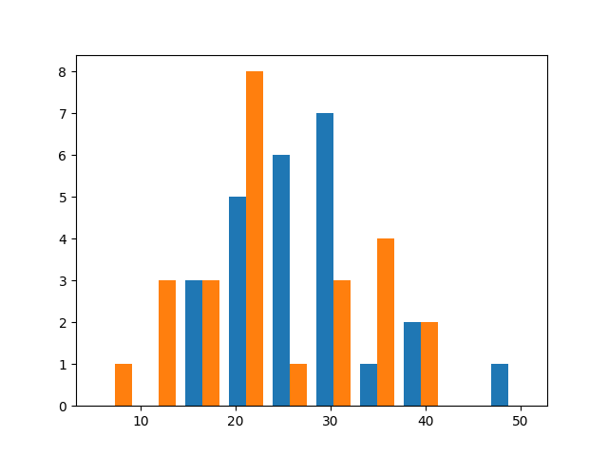
EDA bivariado – Visualización
import matplotlib.pyplot as plt
valoresA = [23,22,28,32,24,28,32,15,26,22,24,24,26,28,32,41,20,39,51,18,23,
28,26,34,17]
valoresB = [23,20,30,15,10,25,30,36,20,21,20,23,34,15,14,38,34,17,38,5,34,20,21,30,10]
fig, ax = plt.subplots()
plt.hist([valoresA,valoresB])
plt.hist([valoresA,valoresB], stacked=True)
plt.show()
plt.savefig(«compara.png")
Variables categóricas y numéricas discretas
EDA BIVARIADO / MULTIVARIADO
comparar categorías diferentes entre sí.
representa las cantidades en ejes verticales y horizontales,
La altura de cada barra es proporcional a la frecuencia o porcentaje de casos en cada clase.

Slide 16
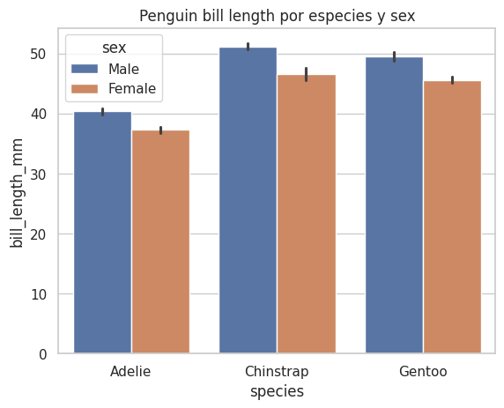
EDA bivariado – Visualización
Gráfico de barras agrupadas
Representa gráficamente los valores numéricos de datos categóricos
Compara categorías entre sí
Categorías, se representan mediante barras rectangulares de la misma anchura
Las alturas o longitudes, son proporcionales a los valores numéricos a los que corresponden.
sns.barplot(df, x='species', y='bill_length_mm', hue='sex')
plt.title('Penguin bill length por especie y sexo')
plt.show()

Slide 17
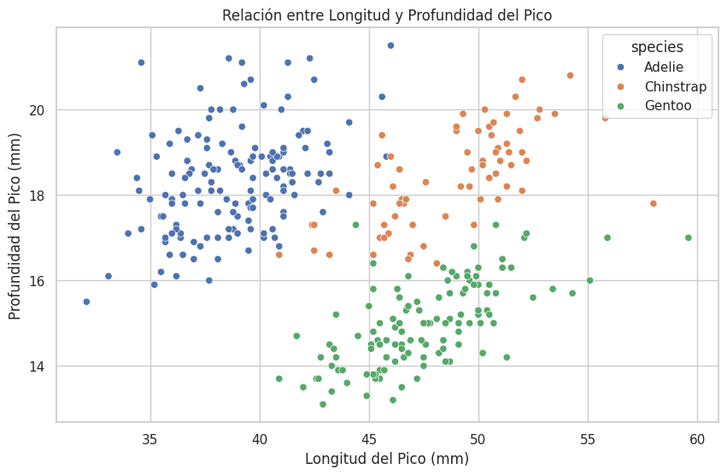
EDA bivariado - Diagrama de dispersión
Representa la relación entre dos variables.
Los puntos se dispersan en un plano cartesiano, y se identifican posibles correlaciones entre las variables.
Los ejes representan las variables que se comparan
cada punto trazado en el gráfico corresponde a una observación de datos específica.
Escala del eje permite interpretar con precisión los datos;
Línea de tendencia, representa la dirección general de los puntos de datos, y puede indicar la fuerza de la relación entre las variables
.
import pandas as pd
import matplotlib.pyplot as plt
import seaborn as sns
plt.figure(figsize=(10, 6))
sns.scatterplot(x='bill_length_mm', y='bill_depth_mm', hue='species', data=df)
plt.title('Relación entre Longitud y Profundidad del Pico')
plt.xlabel('Longitud del Pico (mm)')
plt.ylabel('Profundidad del Pico (mm)')
plt.show()

Slide 18
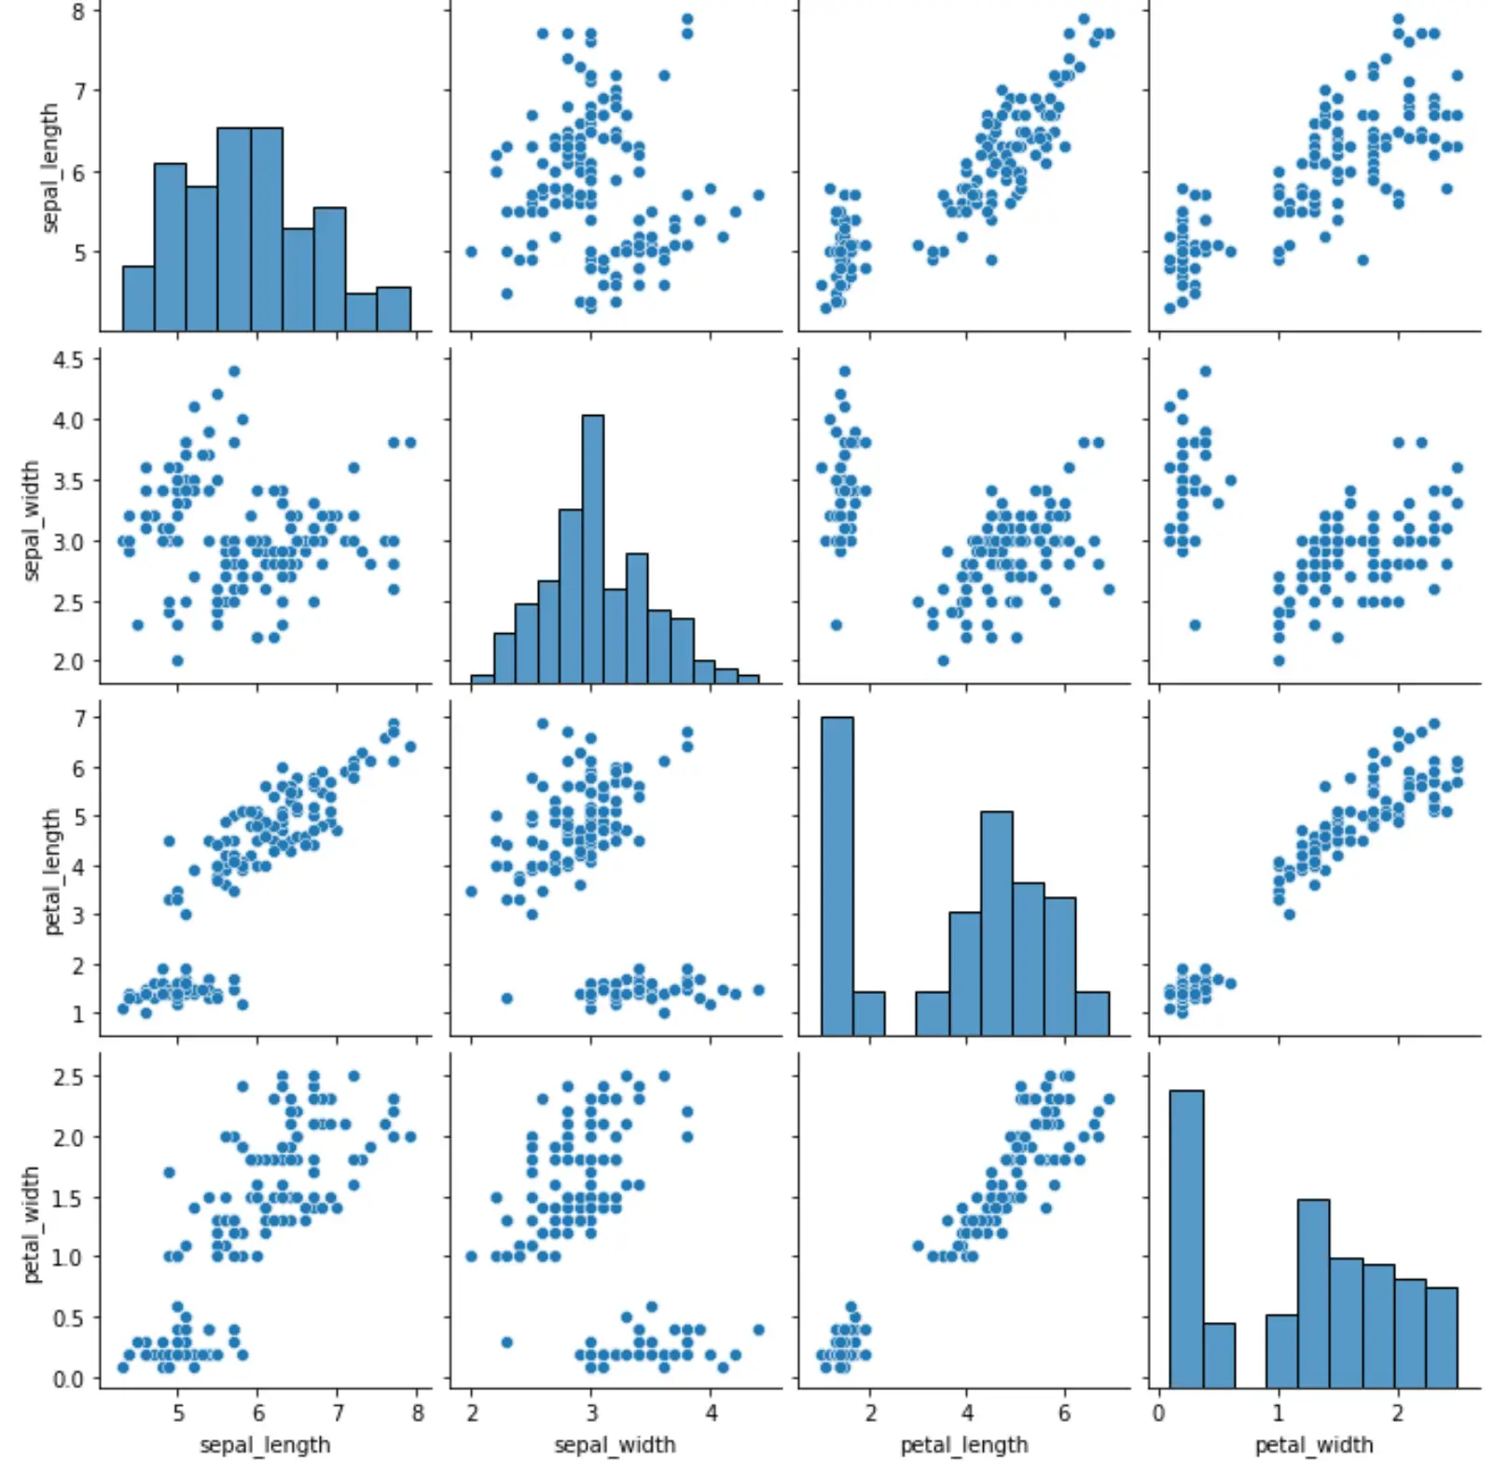
EDA bivariado - Diagrama Dispersión
Muestra la relación entre dos variables.
Los puntos se dispersan en un plano cartesiano, permitiendo identificar posibles correlaciones entre las variables.
import pandas as pd
import matplotlib.pyplot as plt
import seaborn as sns
# Cargar el conjunto de datos "iris"
df1 = sns.load_dataset("iris")
# Crear gráfico de pares para todas las variables numéricas
sns.pairplot(df1.dropna())
sns_plot = sns.pairplot(df1)
sns_plot.savefig('cross_plots_iris.png')

Slide 19
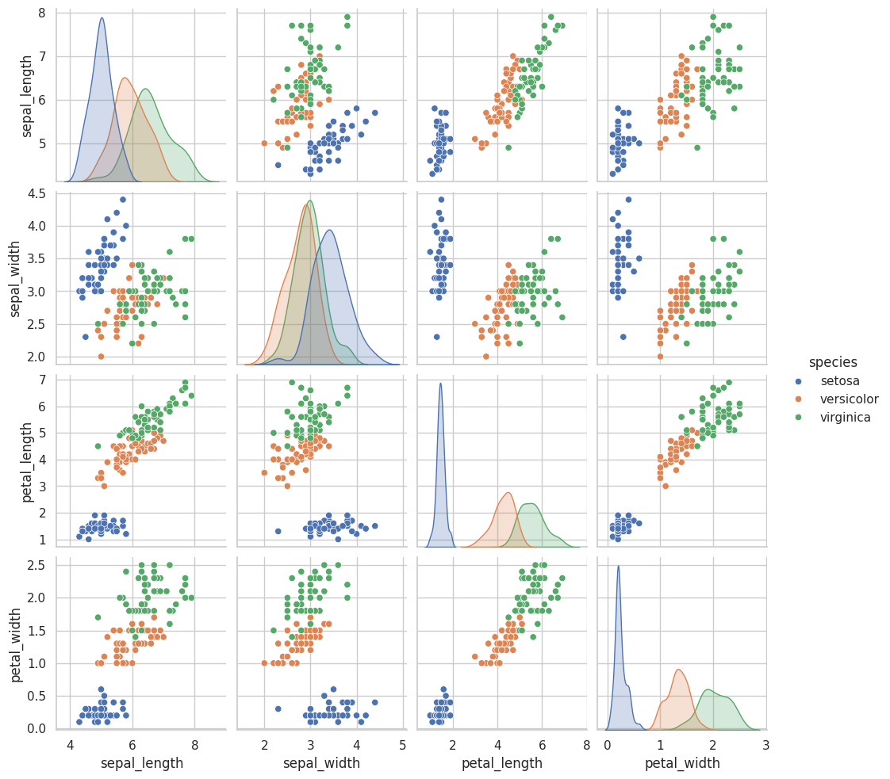
sns.pairplot(df1.dropna())
sns_plot = sns.pairplot(df1, hue='species')
sns_plot.savefig('cross_plots_iris.png')
Pairplot
representa la relación entre todas las combinaciones de
variables
ayuda a identificar las relaciones entre las diferentes variables y su impacto en el resultado.

Slide 20
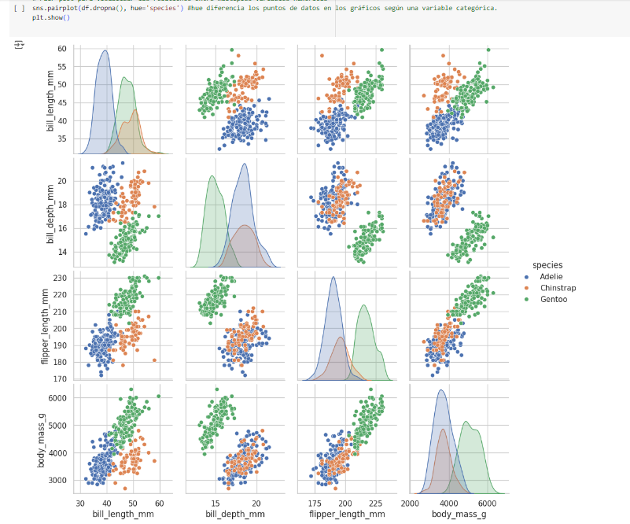
sns.pairplot(df.dropna(), hue='species')
plt.show()
#hue diferencia los puntos de datos en los gráficos según una variable categórica.

Slide 21
Correlación

Slide 22
Correlación entre variables
herramienta valiosa en EDA, para análisis estadístico
facilita identificar patrones y relaciones entre variables.
Notas:
Distinguir correlación y causalidad
una variable NO necesariamente causa el cambio en la otra.
Verificar la linealidad:
La correlación de Pearson sólo mide relaciones lineales.
Otras medidas si las variables tienen una relación no lineal (Ej. Sperman).
Primero se debe aplicar técnicas de limpieza y transformación de los datos.

Slide 23
Correlación de variables
EDA – Análisis bivariado
gráfico de pares de variables
EDA – Análisis multivariado
visualizaciones, mapea relaciones entre variables,
permite comprender las interacciones entre diferentes variables.

Slide 24
Correlación entre variables
Medida de correlación, depende del tipo de variables y la distribución de los datos.
Coeficiente de Pearson:
medida de la relación lineal entre dos variables continuas, que siguen distribución normal.
coeficiente de correlación más comúnmente utilizado. Varía entre -1 y 1
Coeficiente de Spearman:
medida de la relación no lineal entre dos variables.
mide la relación entre las posiciones relativas de los datos en lugar de los valores de las variables.
adecuado para datos ordinales o continuos no normales. Varía entre -1 y 1
Coeficiente de Kendall:
mide la relación ordinal entre dos variables.
similar a coeficiente de Spearman, específico para variables ordinales. Varía entre -1 y 1

Slide 25
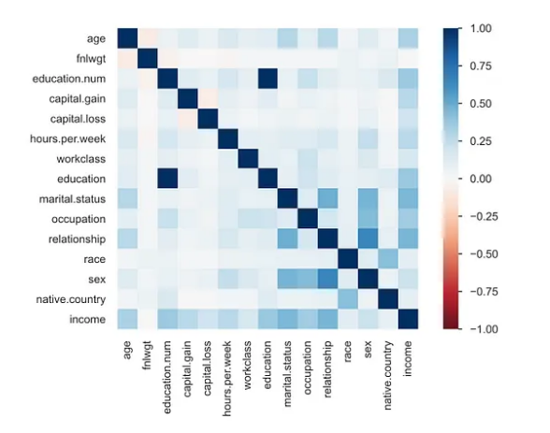
Correlación entre variables
correlación
medida estadística
indica la relación entre dos o más variables. Valores entre 1 a -1
correlación positiva
ambas variables aumentan
valor coeficiente cercano a 1
correlación negativa
una variable aumenta y otra variable disminuye.
valor coeficiente cercano a -1
correlación neutra o nula
valor coeficiente cercano a 0
correlación no implica causalidad

Slide 26
Correlación entre variables
corr_matrix_kendall = df.corr(method='kendall') corr_matrix_spearman = df.corr(method='spearman')
import pandas as pd
df = pd.read_csv("/content/DatasetHeatMap.csv")
#Correlación lineal
corr_matrix = df.corr() print(corr)
sns.heatmap(corr_matrix , annot=True, cmap='YlGnBu', vmax=1,vmin=-1)
plt.title('Gráfico de Calor')
plt.show()
plt.savefig (matriz.png)
mapa de calor permite determinar :
variables mayor poder predicción:
estado civil o relación
variables que carecen de impacto :
fnlwgt
https://seaborn.pydata.org/generated/seaborn.heatmap.html

Slide 27
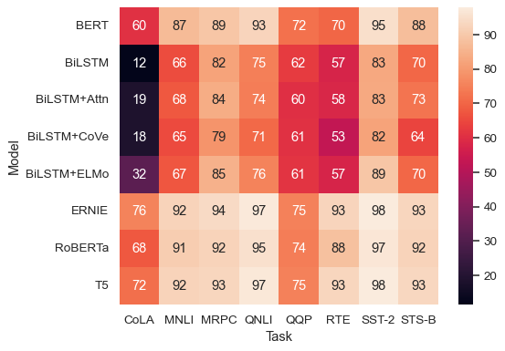
Correlación entre variables
glue = sns.load_dataset("glue").pivot(index ="Model", columns="Task", values="Score")
sns.heatmap(glue)
Incluir en las celdas, el valor
sns.heatmap(glue, annot=True)
https://seaborn.pydata.org/generated/seaborn.heatmap.html

Slide 28
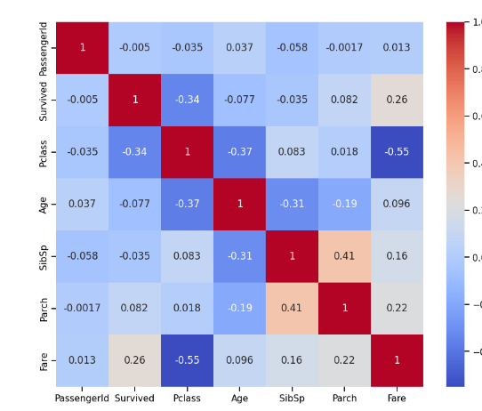
EDA multivariado - Visualización
Mapas de Calor (Heatmaps)
Visualiza la correlación entre características numérica. Facilita descubrir dependencias en los datos.
import seaborn as sns
import matplotlib.pyplot as plt
correlation_matrix = data.corr()
plt.figure(figsize=(10, 8))
sns.heatmap(correlation_matrix, annot=True, cmap="coolwarm")

Slide 29
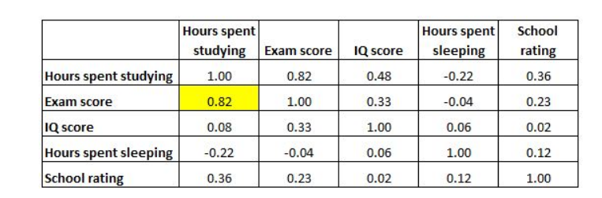
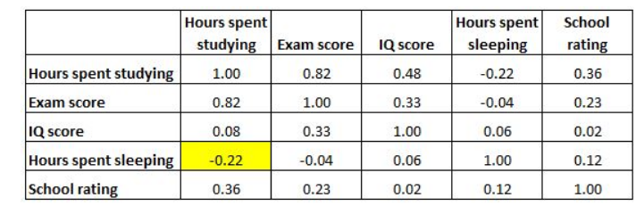
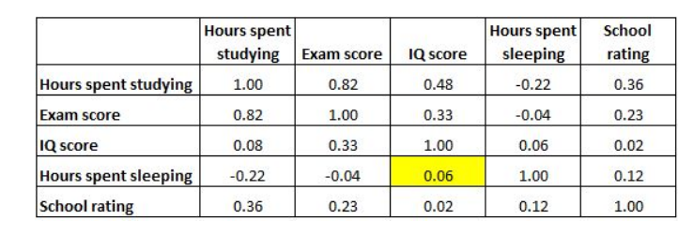
Otro ejemplo
correlación entre “horas dedicadas a estudiar” y “puntaje del examen” = 0.82 ,
indica
Correlación fuertemente positiva. + horas dedicadas a estudiar está fuertemente asociado con + puntajes en exámenes.
correlación entre «horas dedicadas a estudiar» y «horas dedicadas a dormir» = -0,22 ,
Correlación débilmente negativa. +horas dedicadas al estudio se asocia con - horas dedicadas a dormir.
la correlación entre «horas dedicadas a dormir» y «puntaje de CI» = 0.06 ,
Poca correlación o asociación entre cantidad de horas que duerme y su puntaje I.

